Slide 1




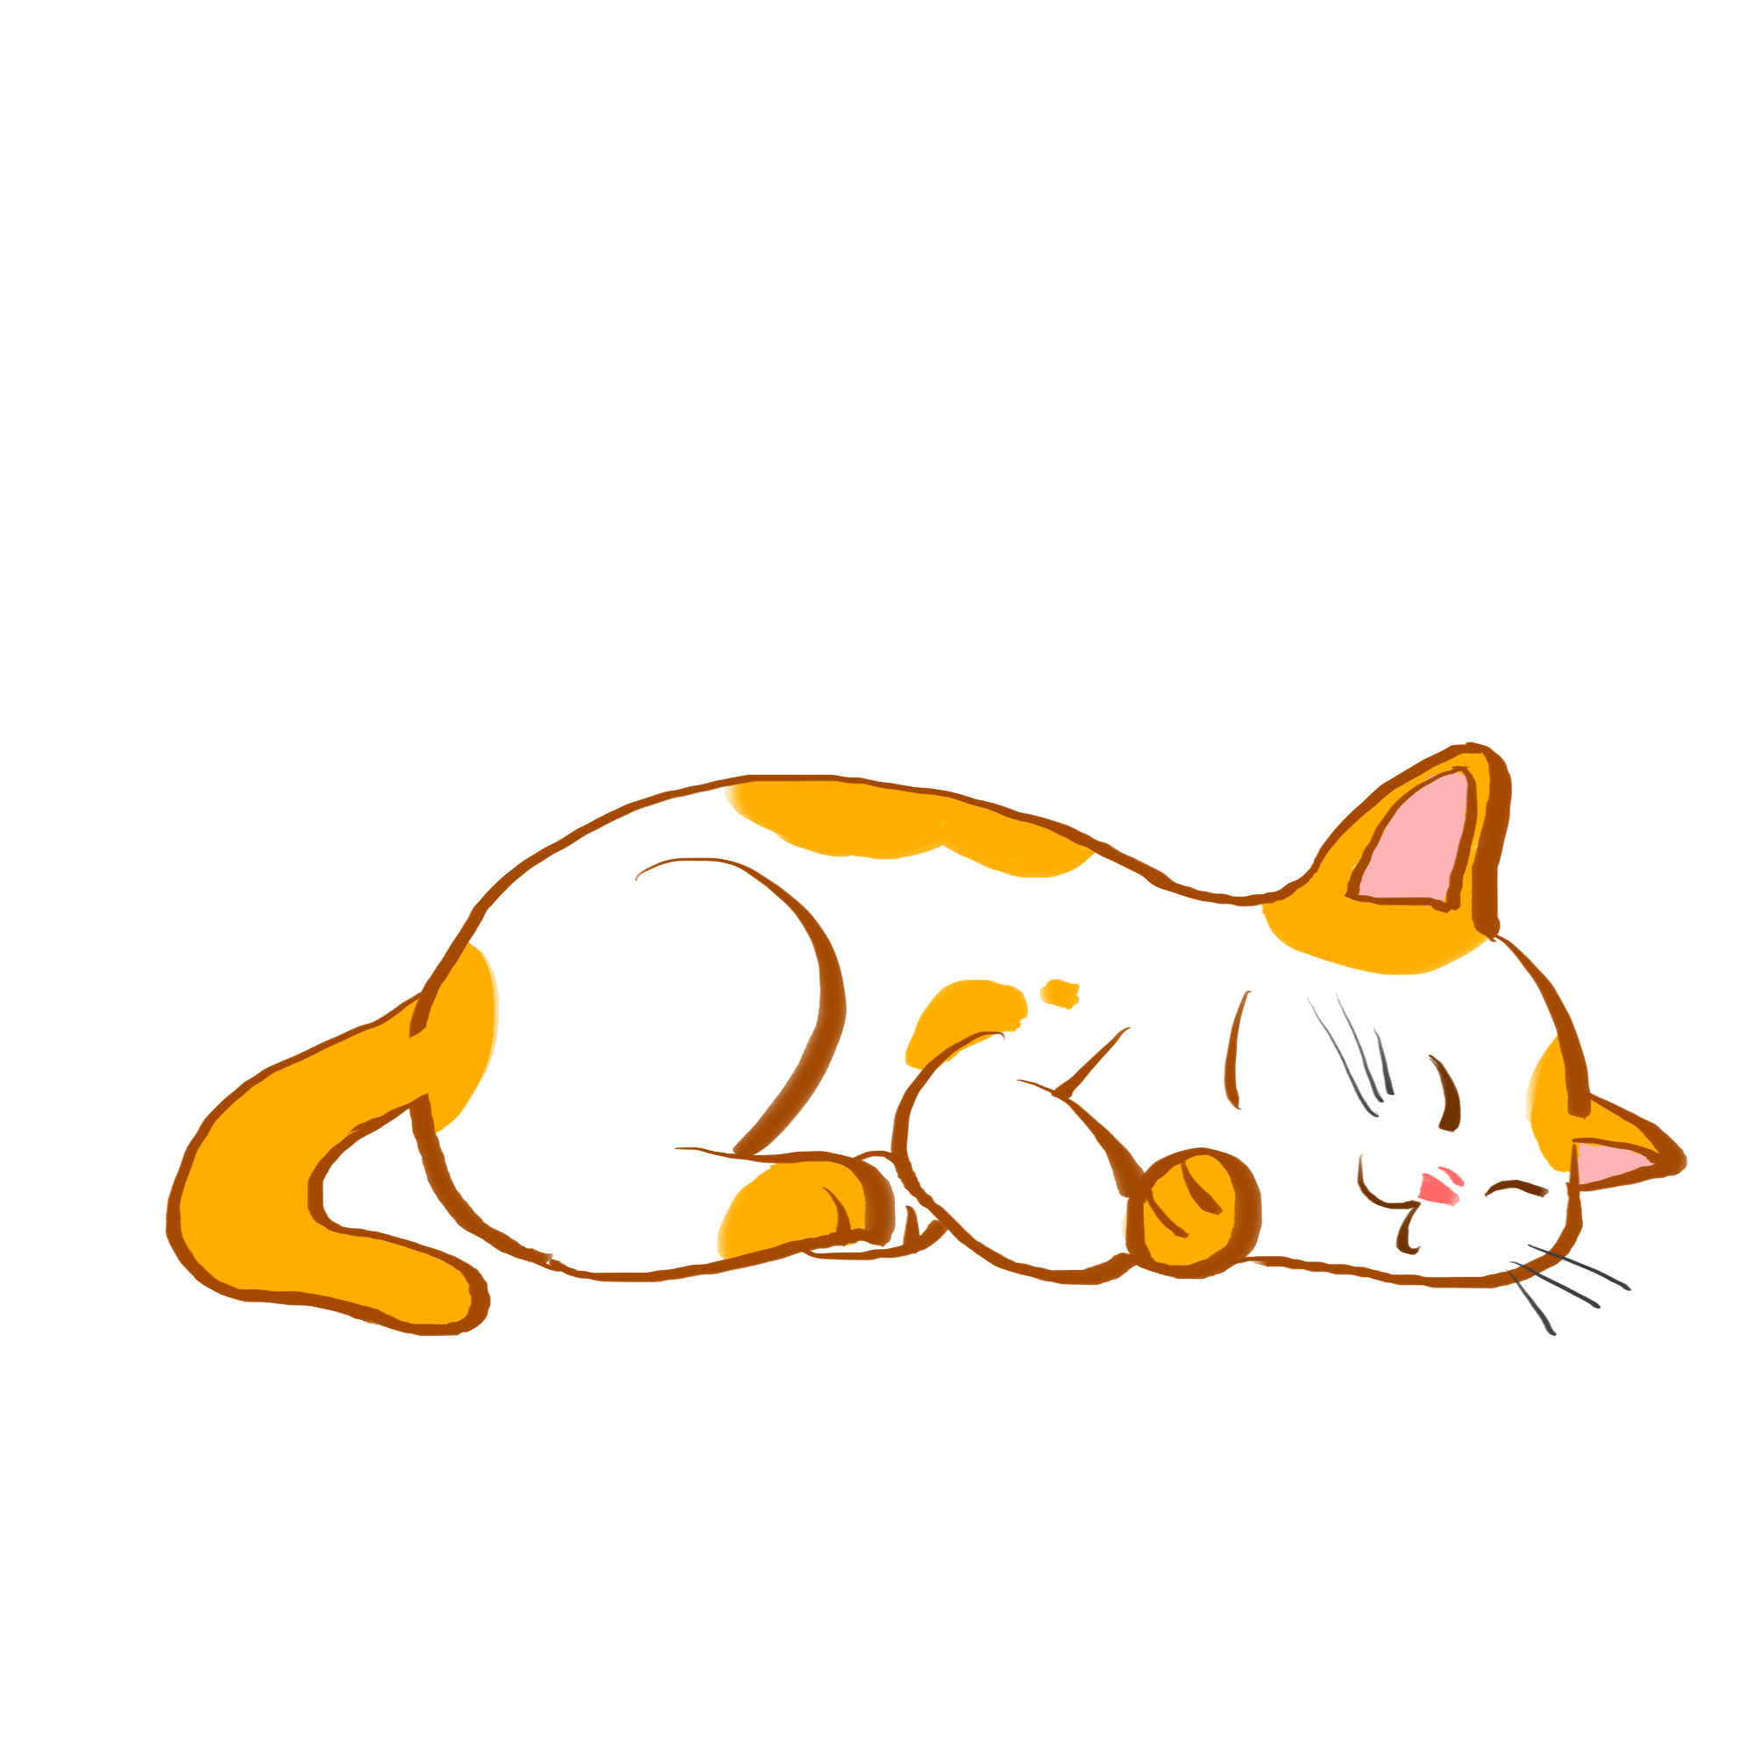

Slide 2


Nêu hoạt động mình đã viết chương trình, tự nhận xét về bài làm của mình

Slide 3







Slide 4




Nghe thầy cô nhận xét chung về bài văn:
Ưu điểm
Hạn chế
……….
…….

Slide 5

Đánh giá bản chương trình hoạt động.
G:
– Mục đích của chương trình hoạt động
– Địa điểm và thời gian thực hiện
– Công tác chuẩn bị
– Nội dung các việc cụ thể và phân bố thời gian

Slide 6

Chỉnh sửa bản chương trình hoạt động.
– Sửa nội dung (hoạt động cụ thể, thời gian, phân công,...).
– Sửa hình thức trình bày.

Slide 7


Slide 8
Chia sẻ với người thân về những hoạt động được thể hiện trong bản chương trình mà em đã viết.

Slide 9


